Slide 1
安裝ubuntu
簡報製作: 410580030 周佳穎

Slide 2
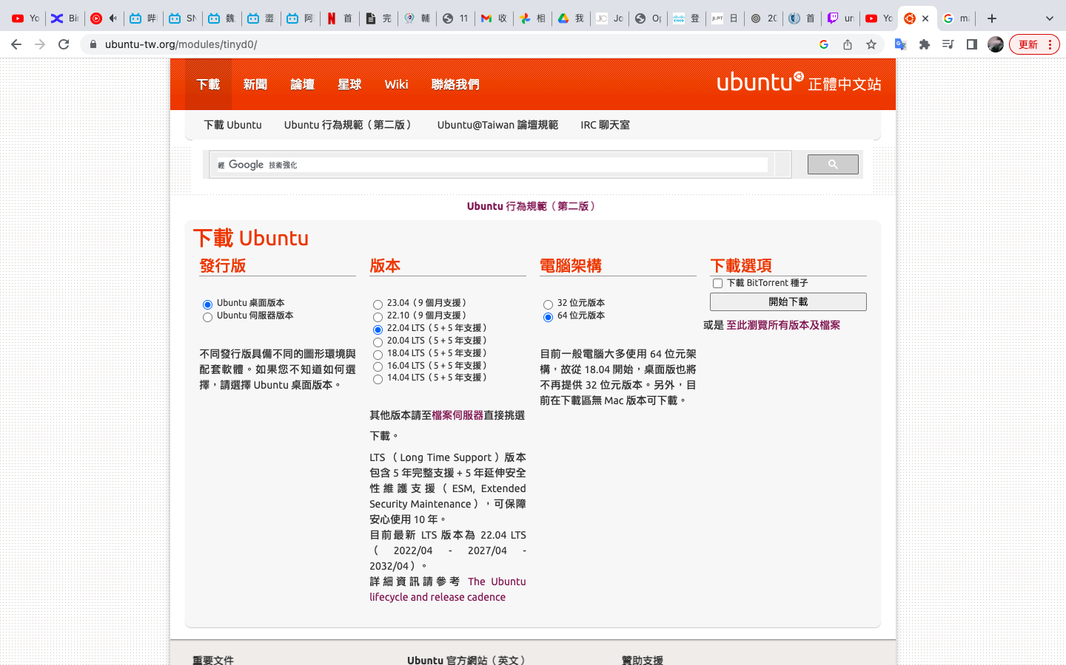
1.google查詢ubuntu下載,選擇版本22.04LTS 並按下開始下載

Slide 3
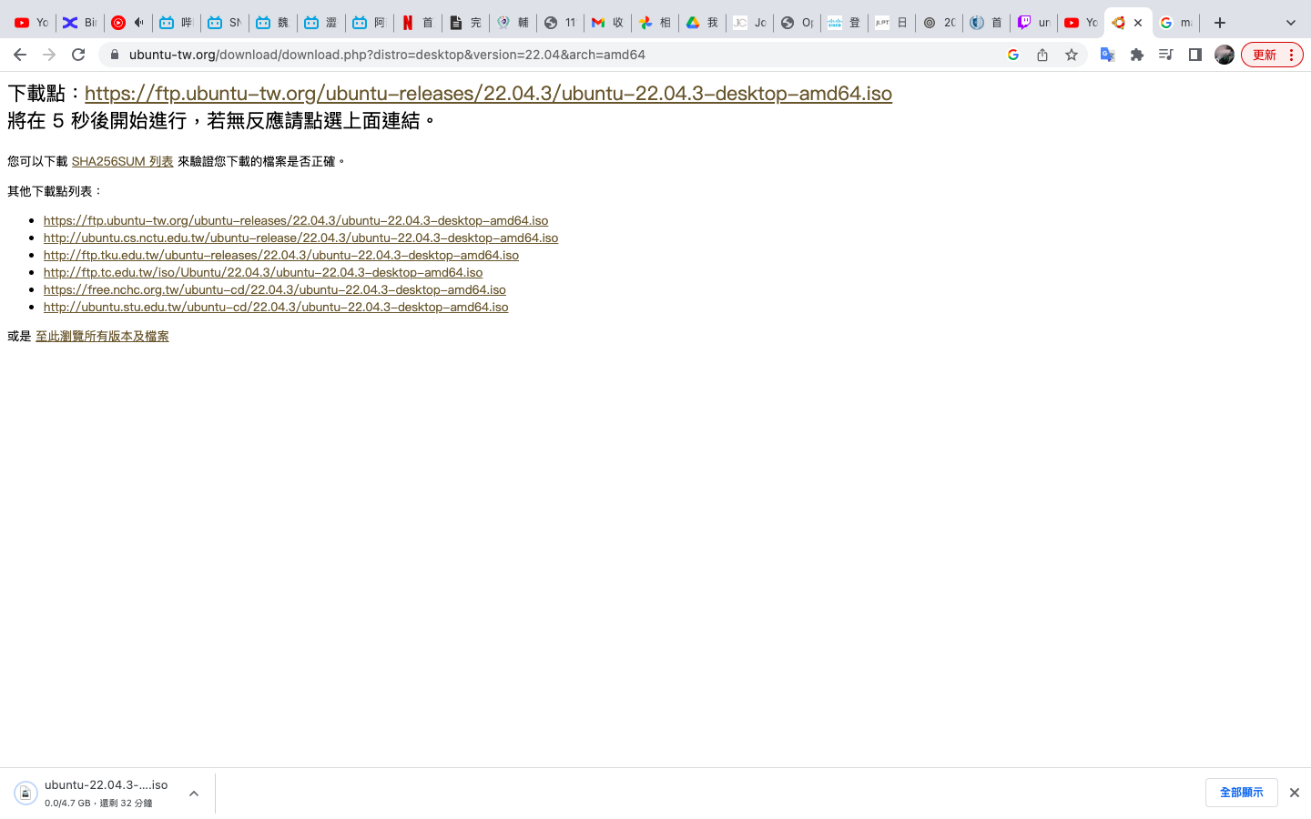
2.按下第一個連結下載檔案

Slide 4
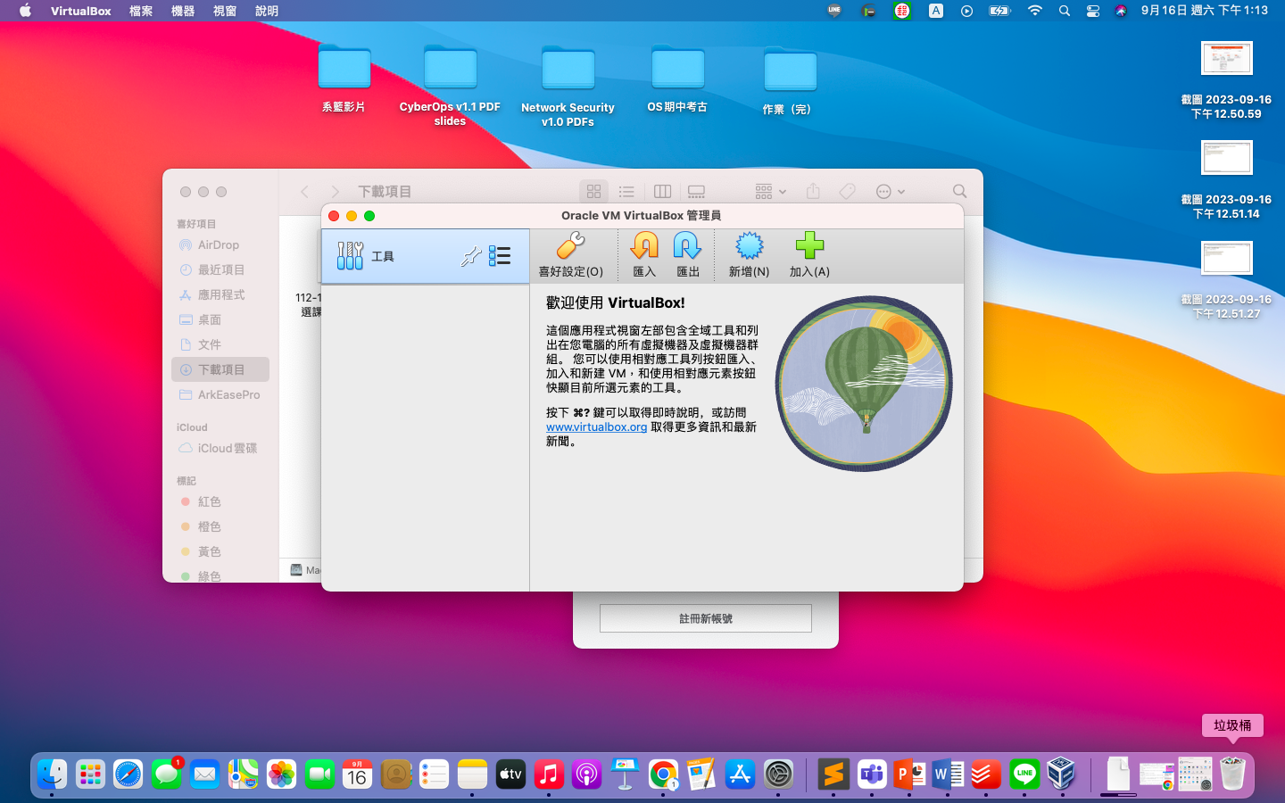
3.開啟virtualbox按下新增

Slide 5
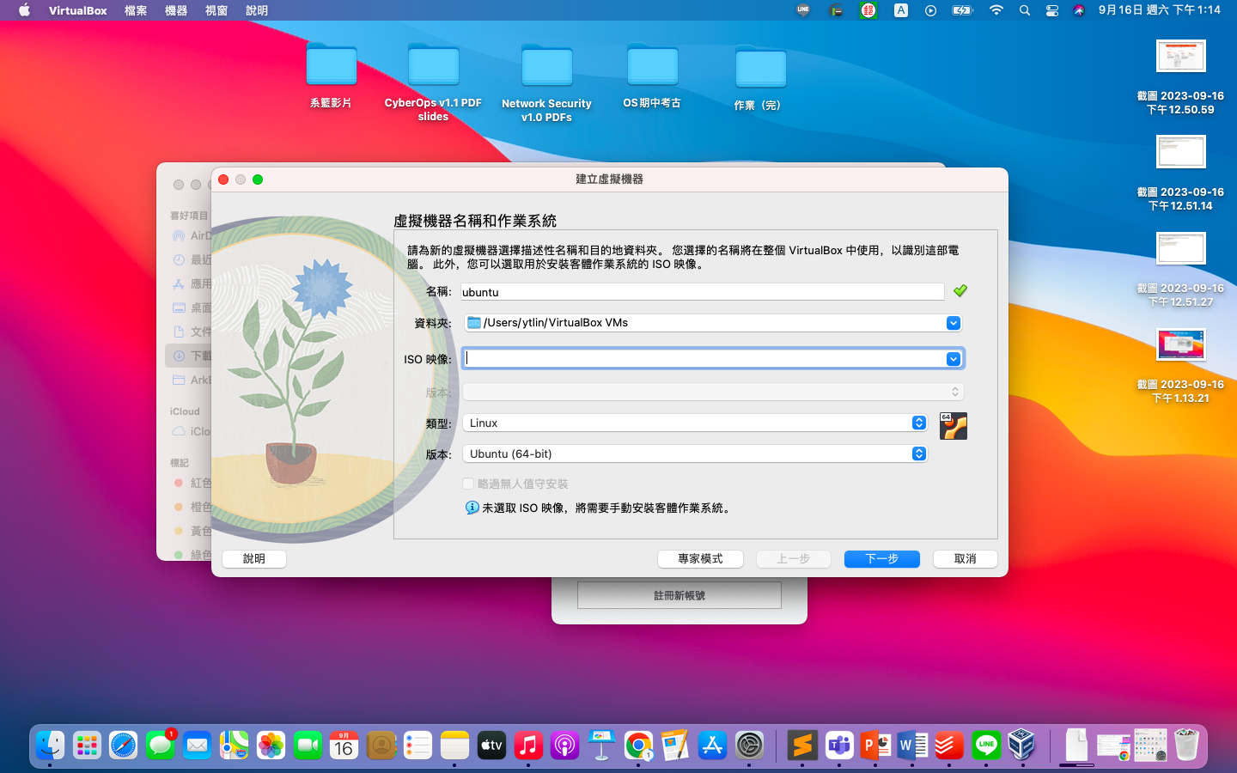
4.輸入名稱選擇類型和版本

Slide 6
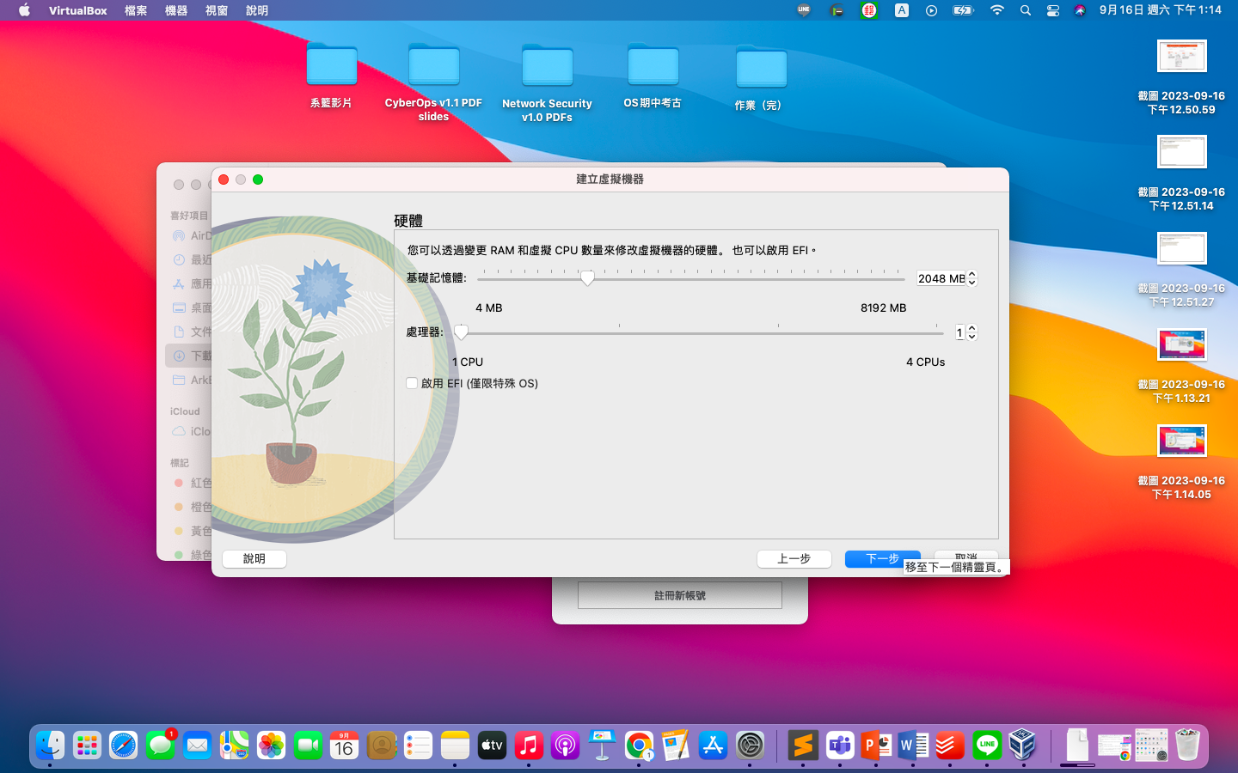
5.設定記憶體大小

Slide 7
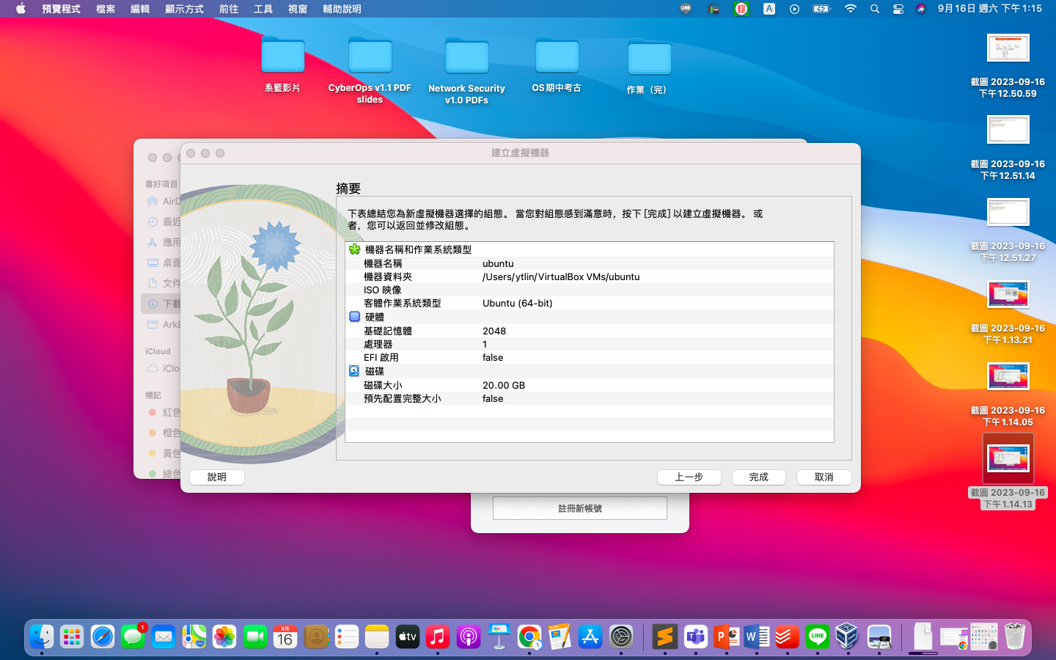
6.確定組態後按下完成

Slide 8
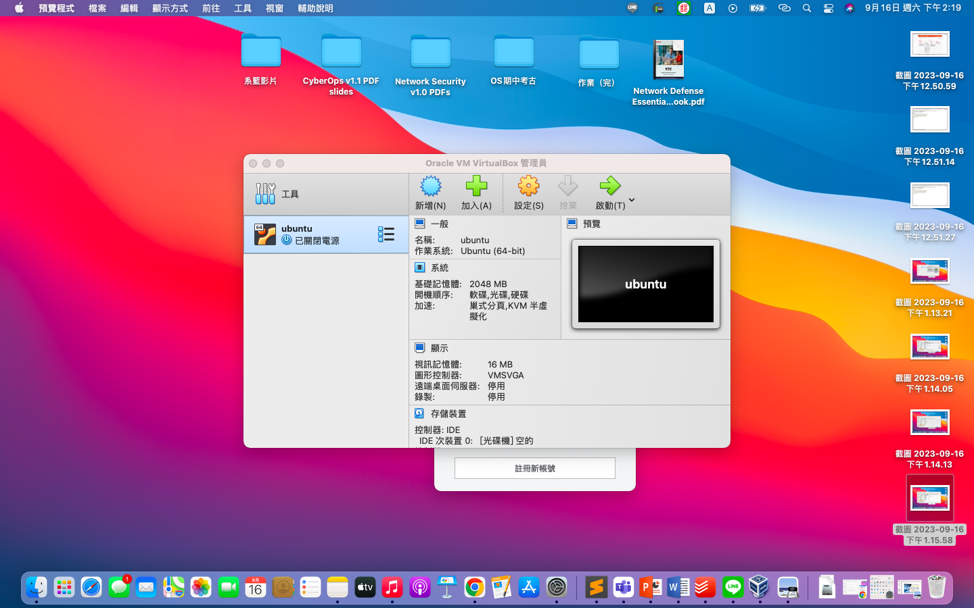
7.在ubuntu按下設定

Slide 9
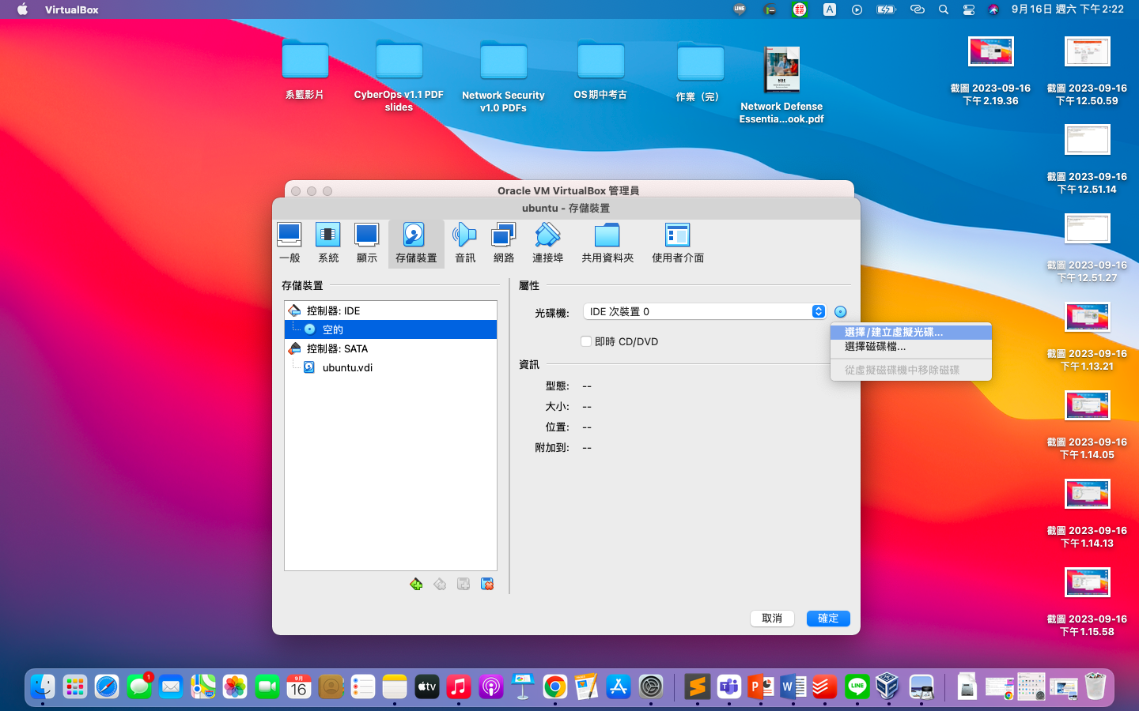
8.再存儲裝置裡選擇控制器底下「空的」處 在光碟機旁按下「選擇/建立虛擬光碟…」

Slide 10
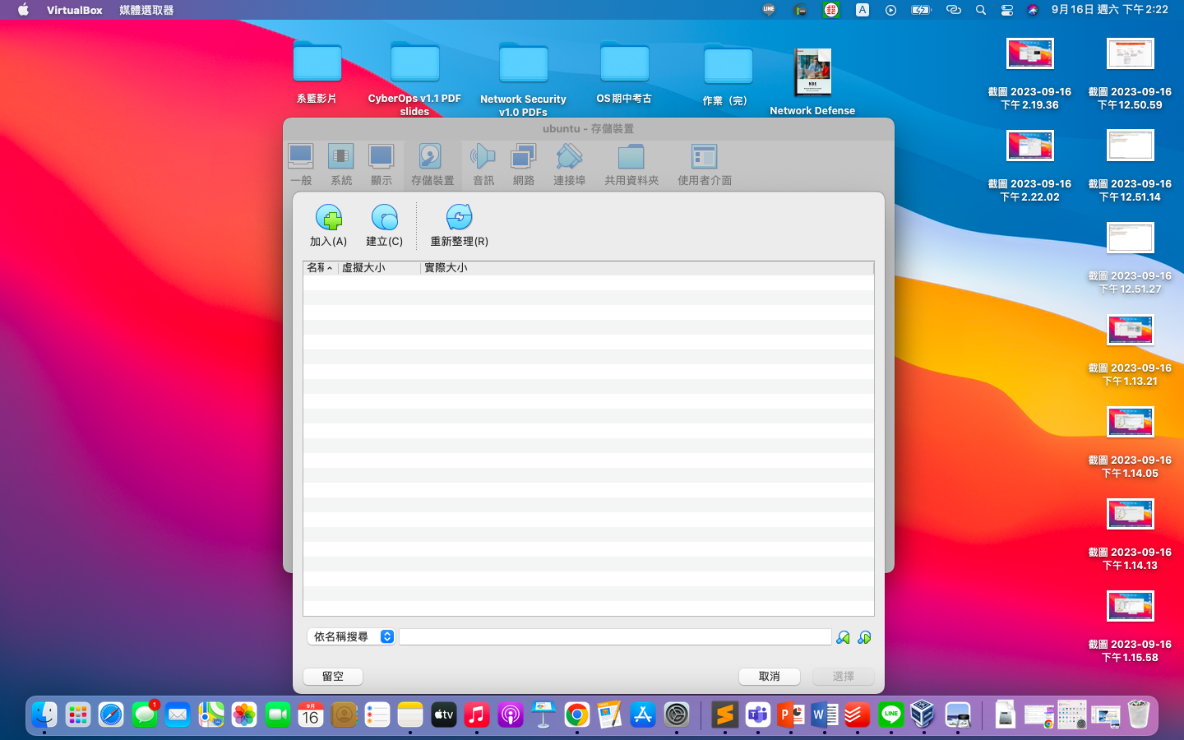
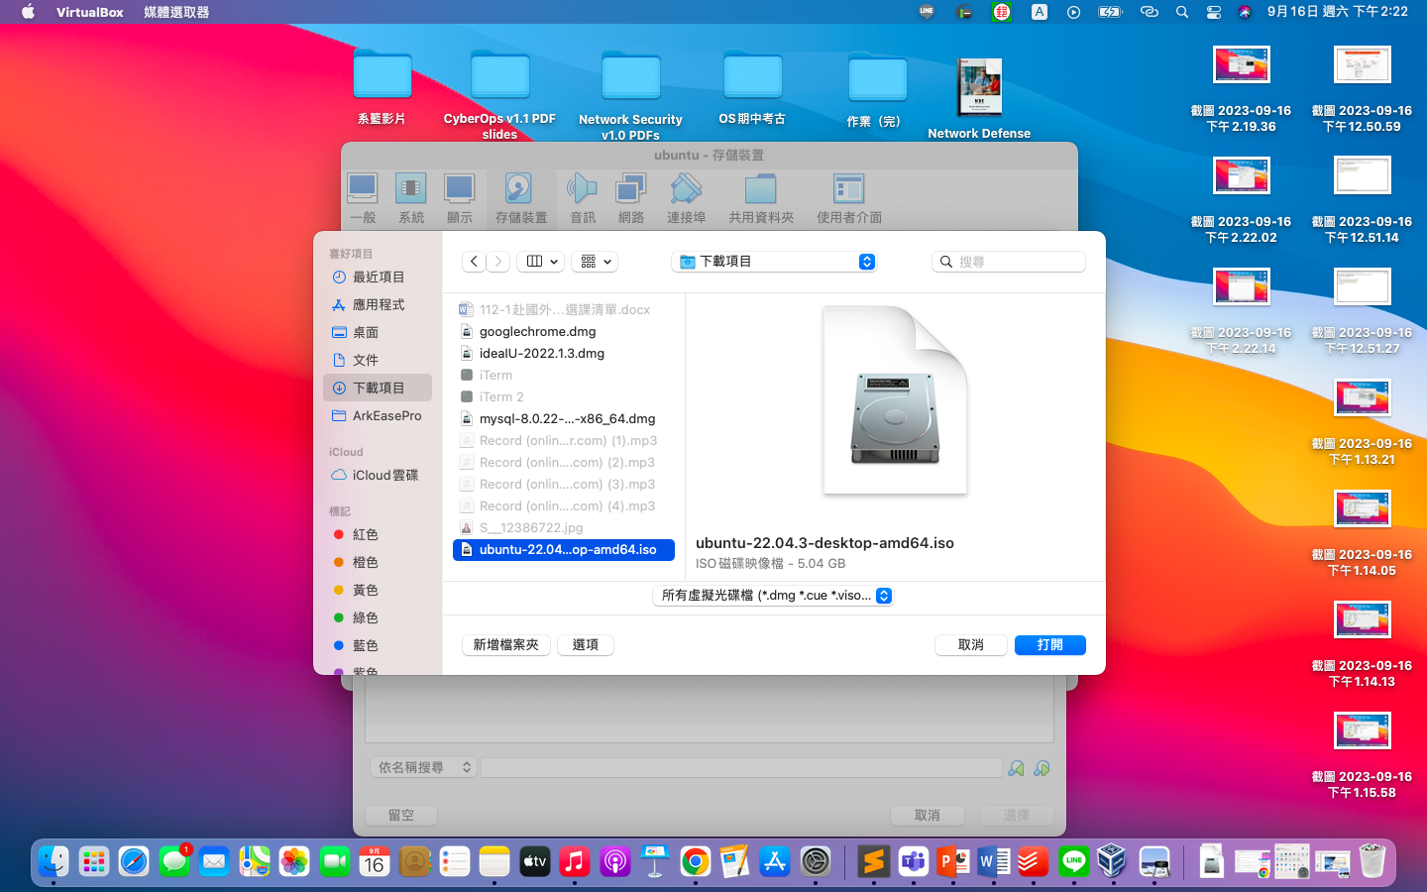
9.選擇加入並選擇以下載好的ubuntu檔案

Slide 11
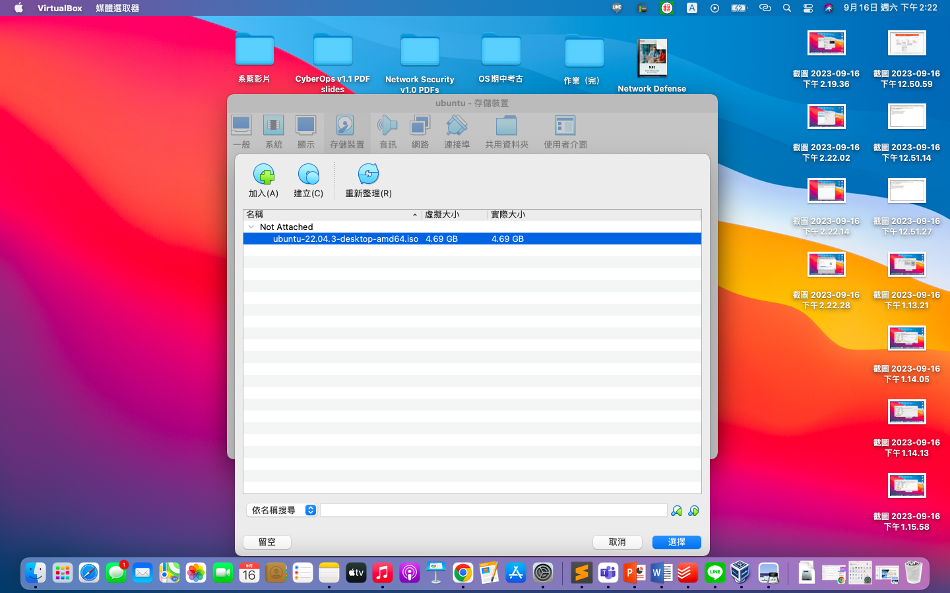
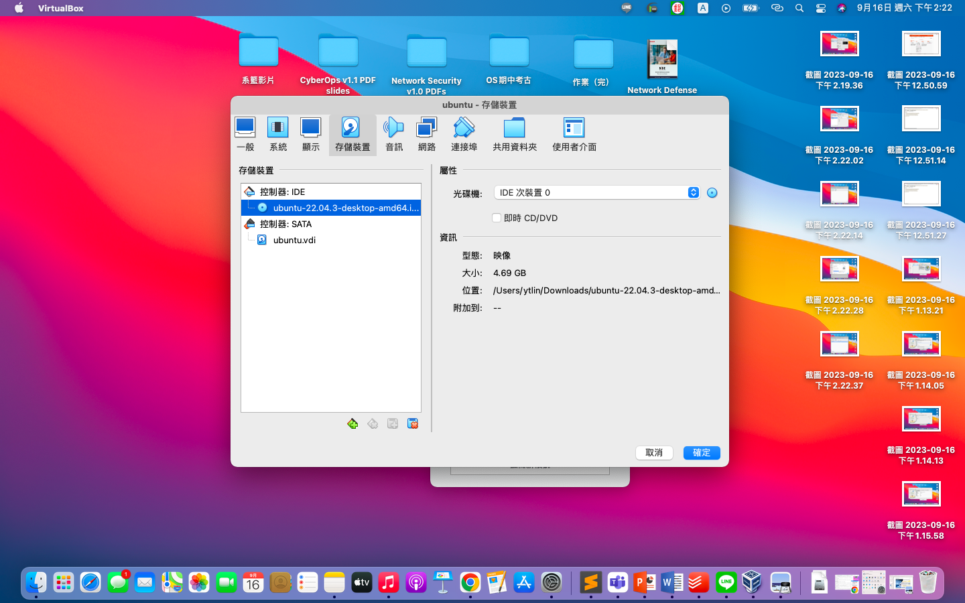
10.選擇檔案並按下確定

Slide 12

11.回到管理員頁按下執行

Slide 13
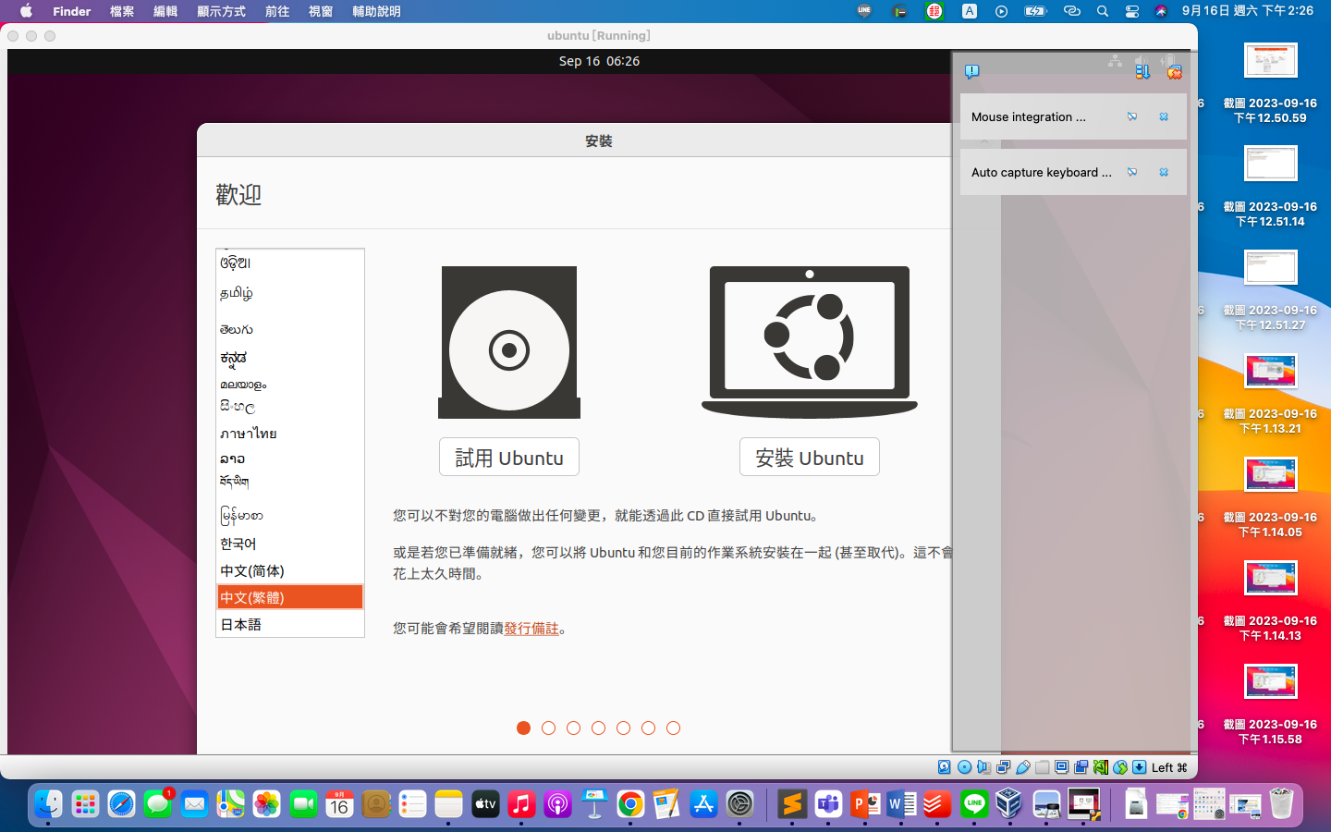
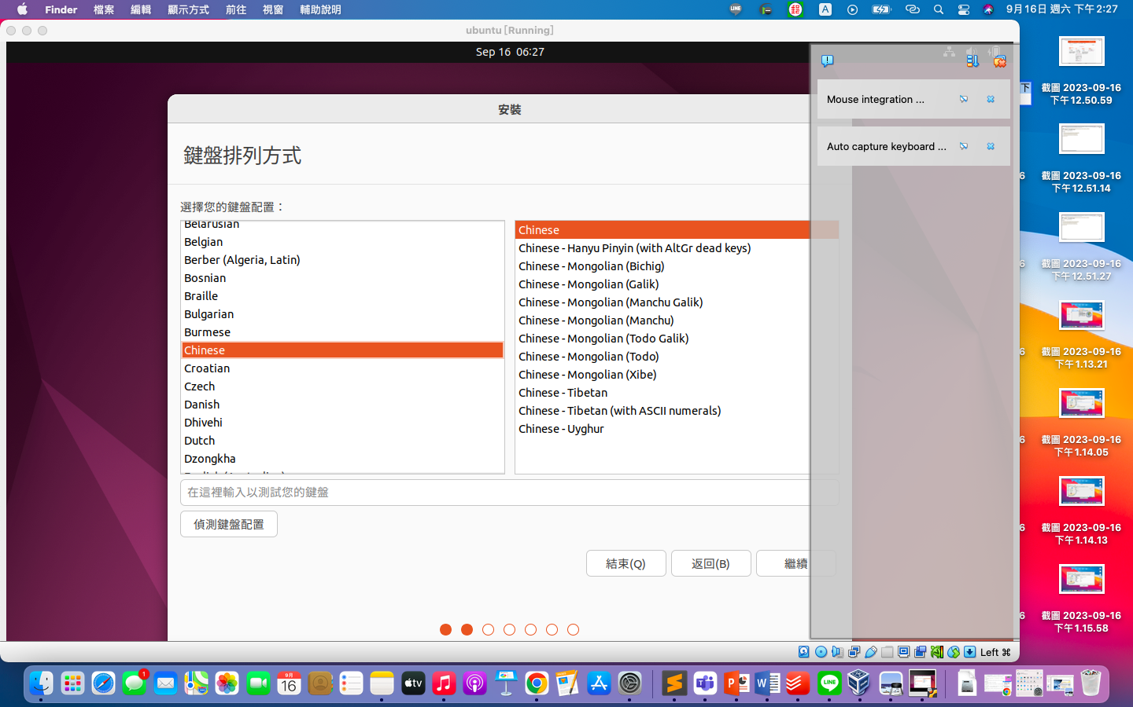
12.選擇語言並按下繼續

Slide 14
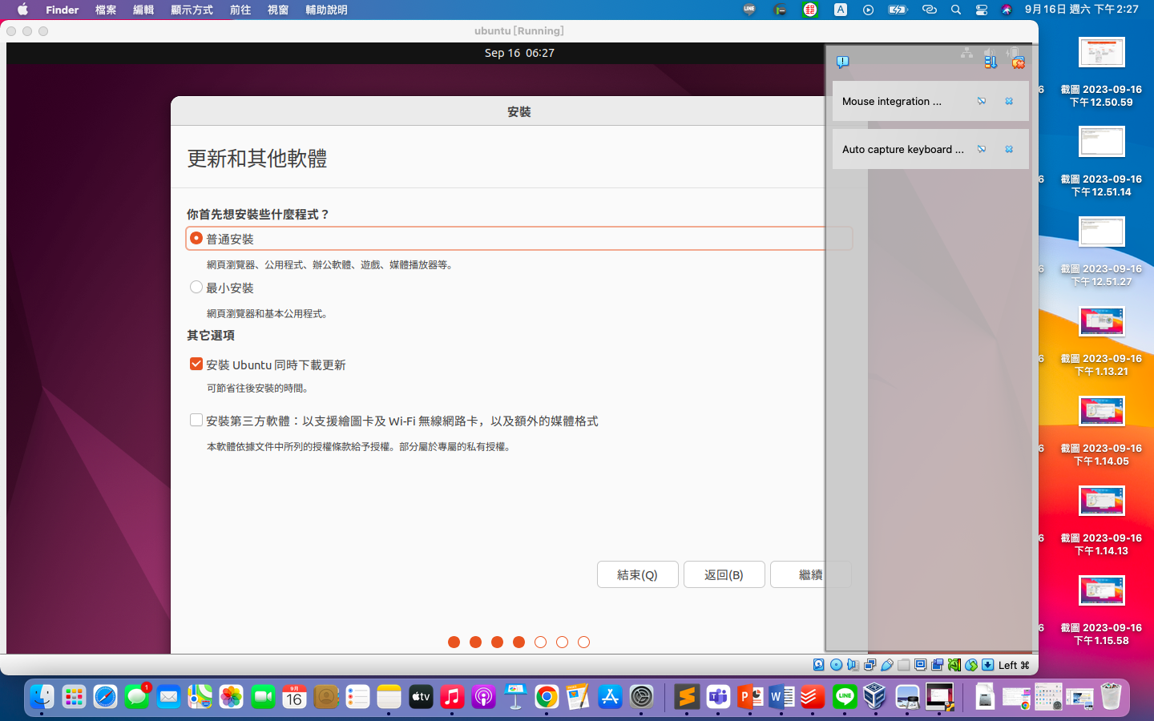
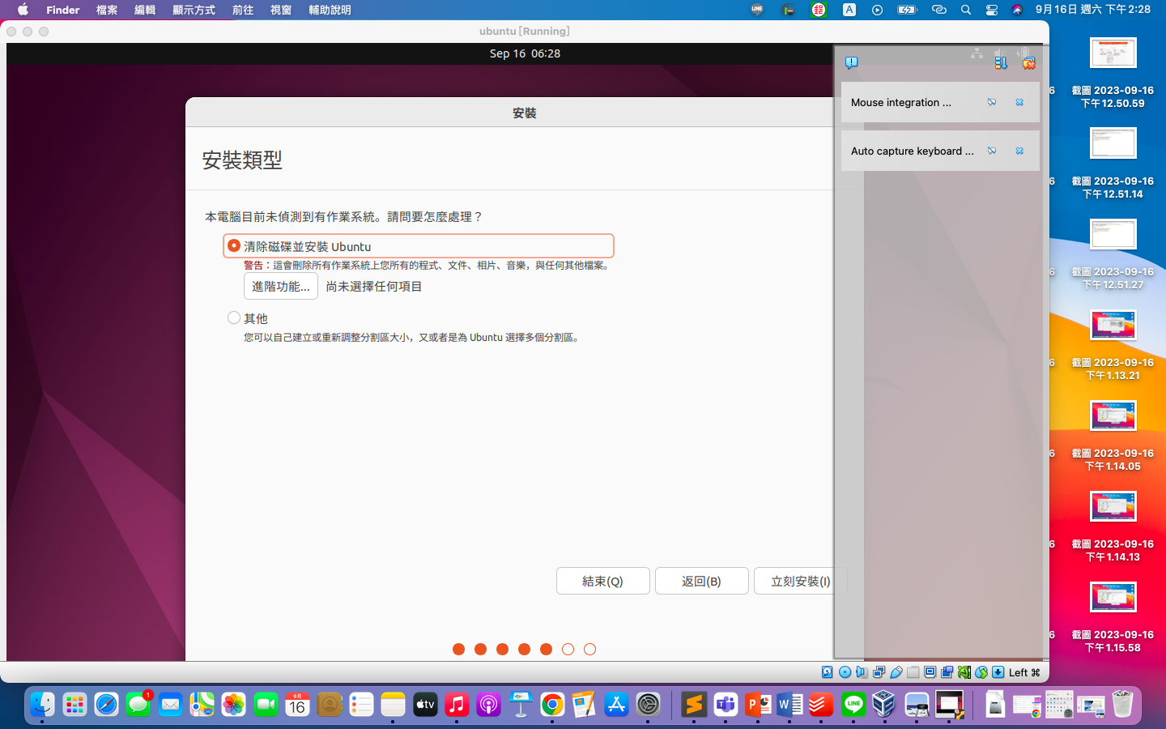
13.按下繼續及立即安裝

Slide 15
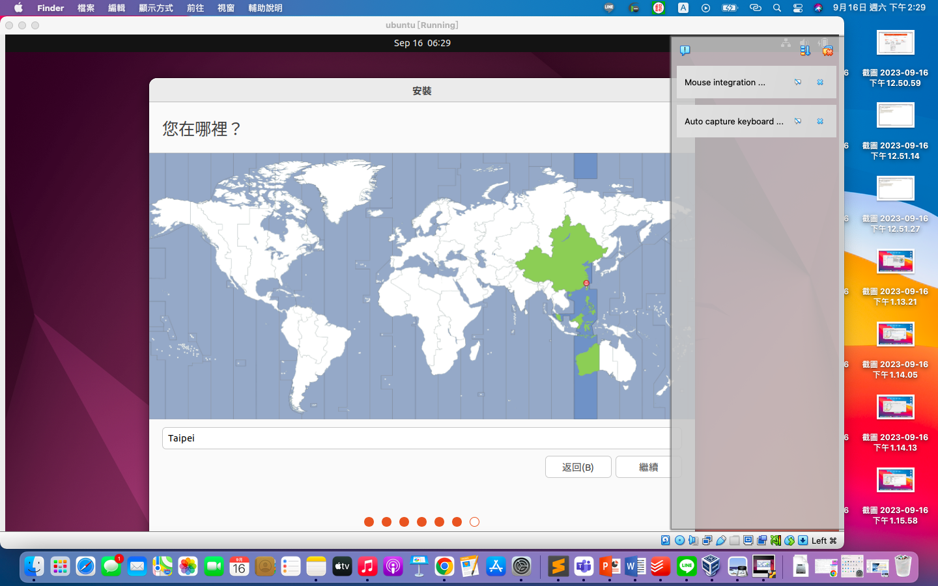
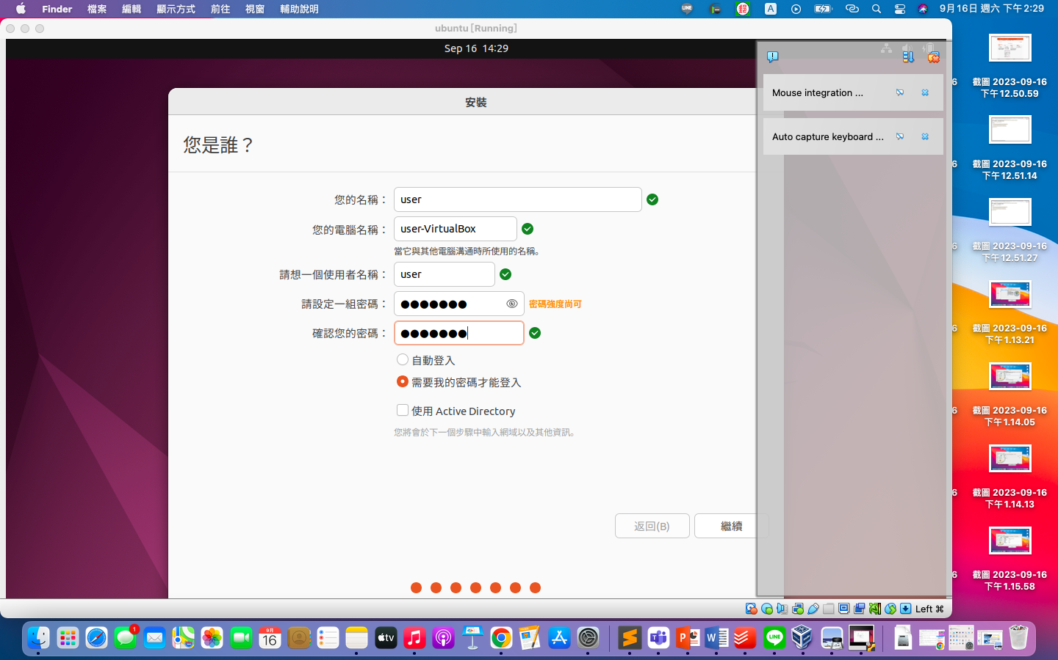
14.按下完成 設定名稱及密碼

Slide 16
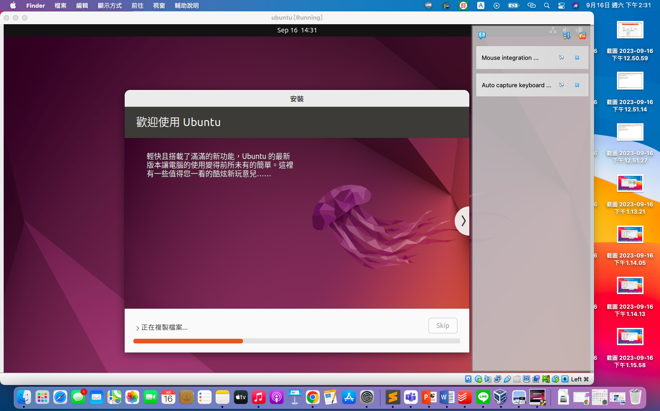
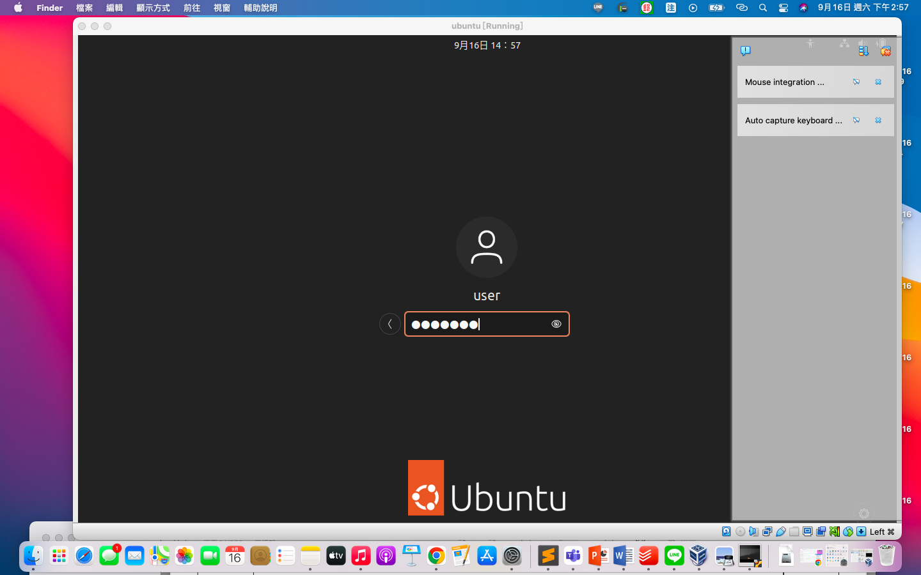
15.等待載入後輸入密碼

Slide 17
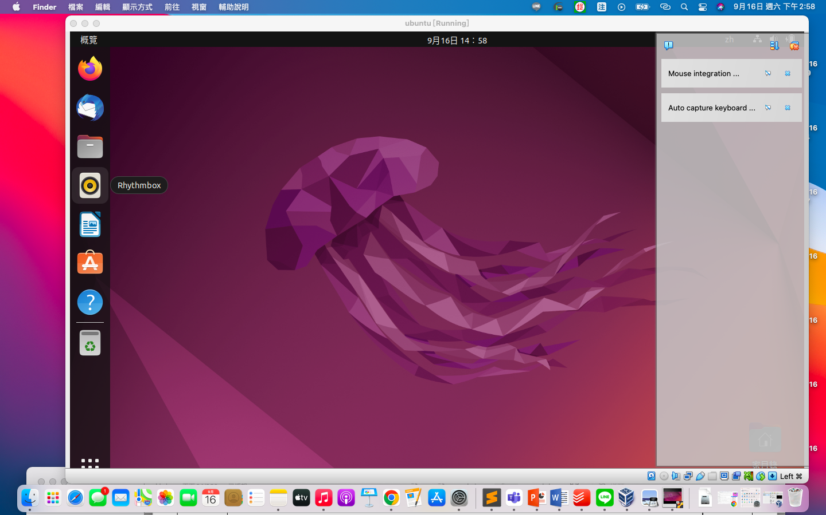
16.成功安裝ubuntu

